Slide 1
ТОлерантность
Марк Цыбин, ученик 3 «А»

Slide 2
Толерантность —
это проявление уважения к другой расе, религии, полу, мнению или идеологии. Суть толерантности можно определить, как справедливое и объективное отношение к тем, чей образ жизни отличается от вашего.

Slide 3
ТЕСТ
Насколько вы толерантны

Slide 4
Как вы относитесь к людям, которые говорят на другом языке?
1

Slide 5
Как вы относитесь к людям, которые верят в другого бога?
2

Slide 6
Как вы относитесь к людям, которые имеют другой цвет кожи?
3

Slide 7
Как вы относитесь к людям с инвалидностью?
4

Slide 8
Как вы относитесь к детям, которые имеют другие традиции и обычаи?
5

Slide 9
Как вы относитесь к людям, которые имеют другую национальность?
6

Slide 10
6-11 баллов: Низкий уровень толерантности. У вас ограниченное понимание и принятие различий между людьми, и вам возможно не хватает умения вести конструктивный диалог и уважать другие точки зрения. 12-17 баллов: Умеренный уровень толерантности. Вы в целом понимаете необходимость уважения и толерантного отношения к другим, но иногда может испытывать затруднения в принятии чужих взглядов. 18-24 баллов: Высокий уровень толерантности. Вы открытый и понимающий. Вы умеете слушать и уважать других, принимать различия и строить дружеские отношения независимо от культурных, веровательных, национальных и других различий.
Ответы на тест

Slide 11
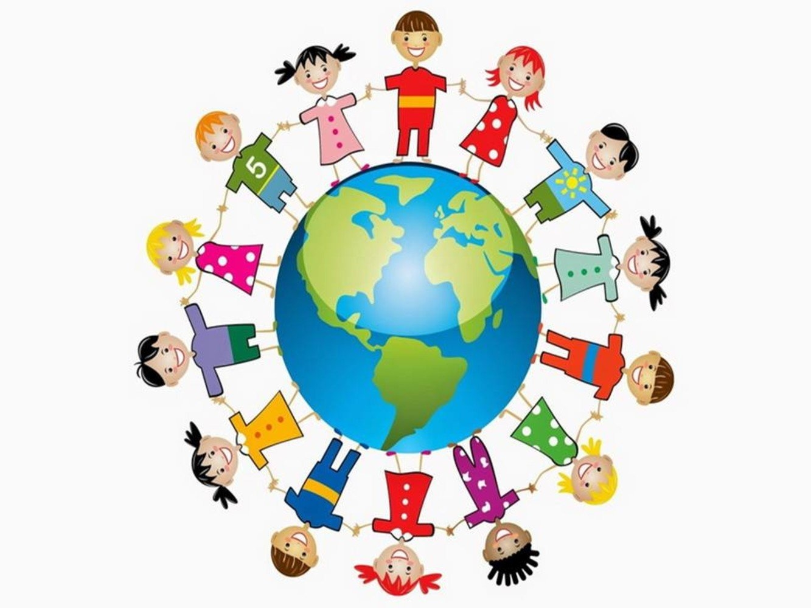
Солнце светит всем одинаково!

